Slide 1
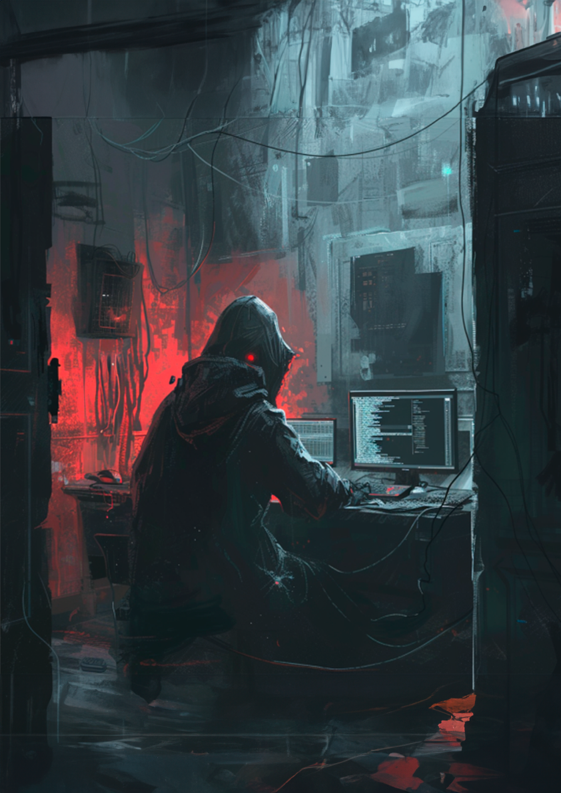
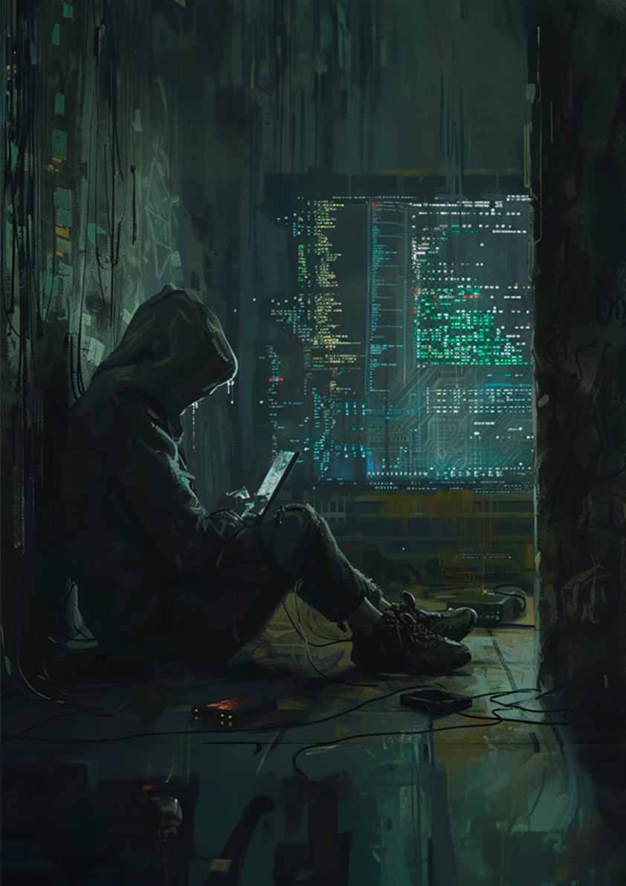

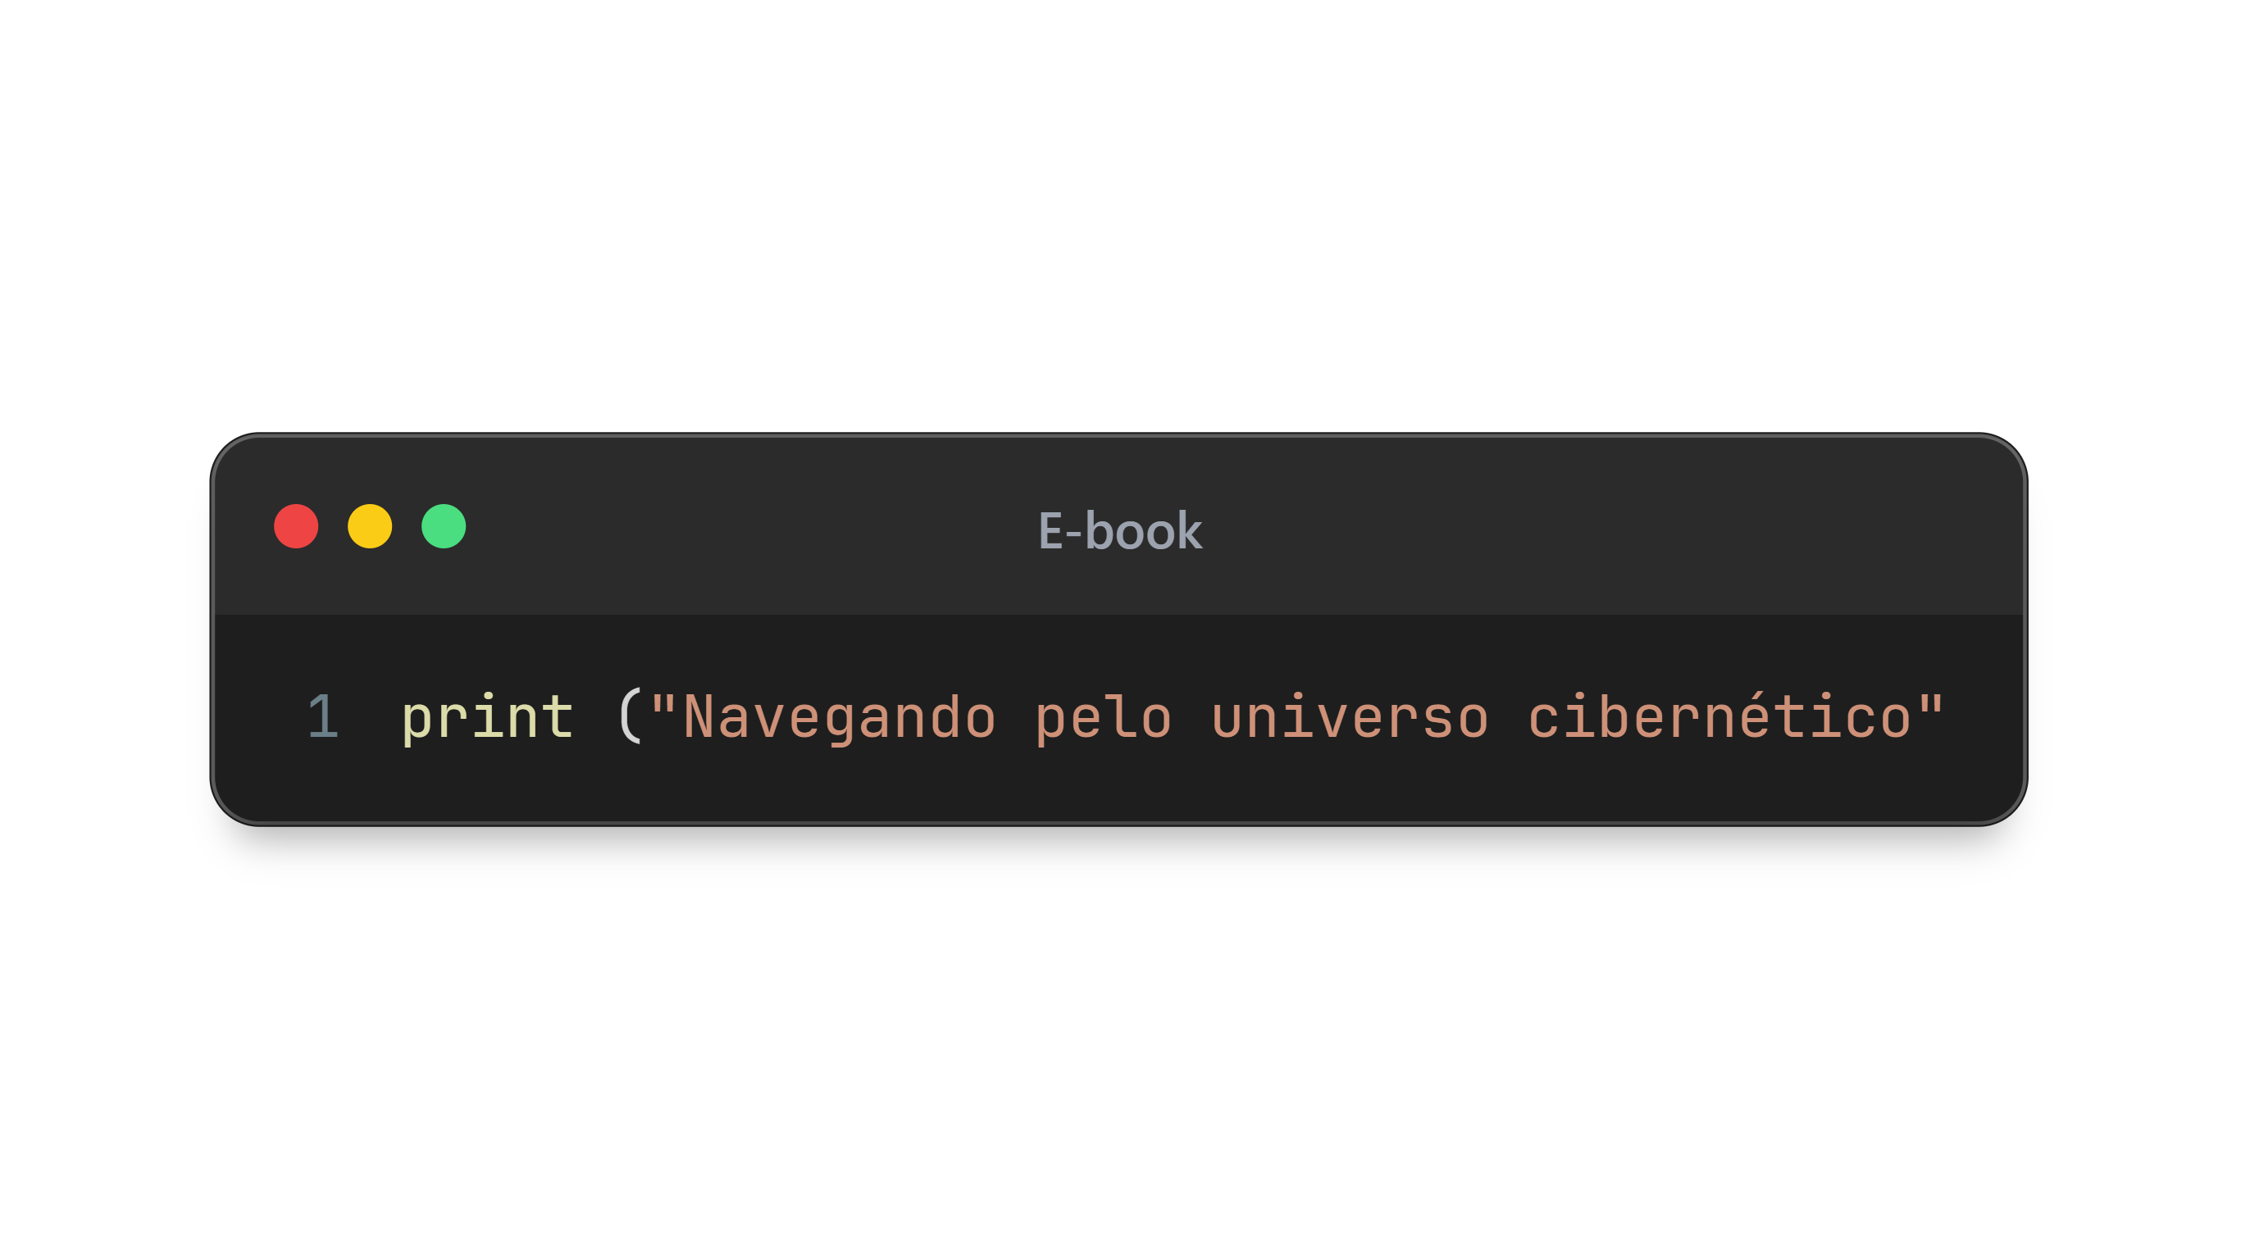
DESVENDANDO O CÓDIGO
Danilo Rocha

Slide 2
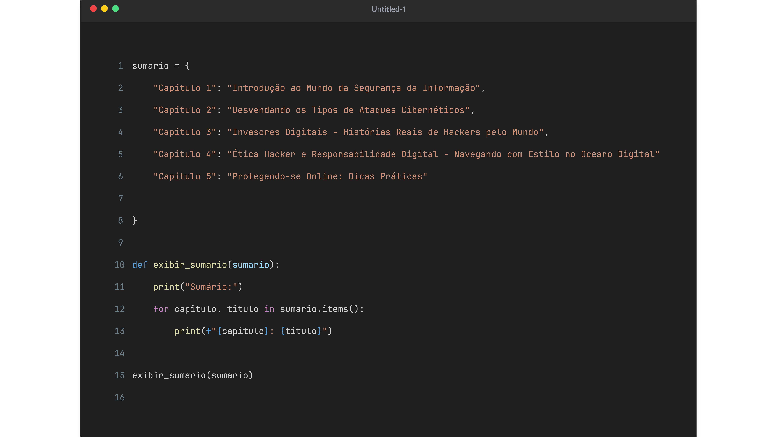
Sumário
Introdução ao Mundo da Segurança da Informação
Desvendando os Tipos de Ataques Cibernéticos
Invasores Digitais - Histórias Reais de Hackers pelo Mundo
Ética Hacker e Responsabilidade Digital - Navegando com Estilo no Oceano Digital
Protegendo-se Online: Dicas Práticas

Slide 3
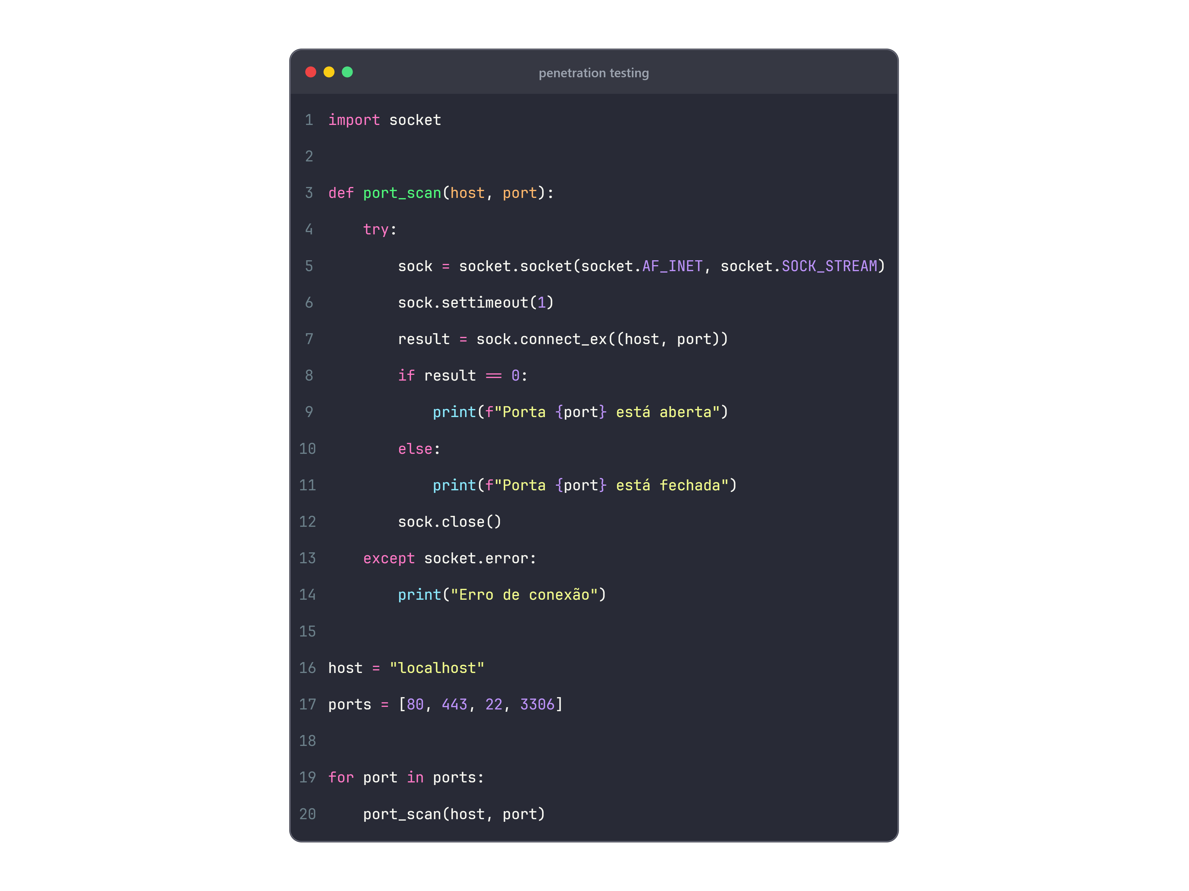
INTRODUÇÃO
Bem-vindo ao intrigante mundo dos hackers e dos ataques cibernéticos, onde exploramos a arte por trás dessas invasões digitais. Ao longo deste ebook, desvendaremos os diferentes tipos de ataques, as ferramentas e técnicas dos hackers, e aprenderemos a proteger nossos dados e privacidade online. Prepare-se para uma jornada emocionante pelo universo dos hackers, onde desvendaremos os segredos por trás dos ataques cibernéticos e fortaleceremos nossas defesas digitais. Vamos começar essa jornada rumo ao entendimento e à segurança no mundo da segurança da informação e dos ataques hackers.

Slide 4
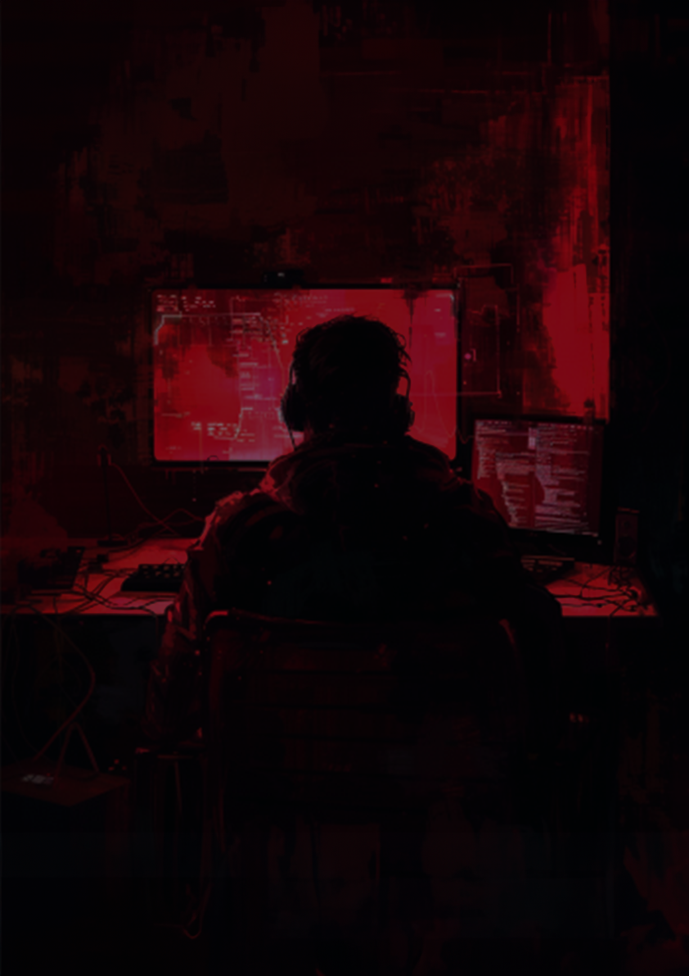
01
01
INTRODUÇÃO AO MUNDO DA SEGURANÇA DA INFORMAÇÃO

Slide 5
Introdução ao Mundo da Segurança da Informação
<head>
</head>
No vasto mundo digital em que vivemos hoje, a segurança da informação desempenha um papel fundamental em nossa vida cotidiana. Desde o simples ato de enviar um e-mail até transações financeiras online e armazenamento de dados sensíveis na nuvem, estamos constantemente interagindo com sistemas e redes que podem estar sujeitos a ameaças cibernéticas. Portanto, é essencial compreendermos o que é segurança da informação e por que ela é tão importante.
A segurança da informação diz respeito à proteção dos dados, informações e sistemas contra acessos não autorizados, uso indevido, alteração não autorizada, destruição ou roubo. Em outras palavras, é o conjunto de práticas, políticas e tecnologias que visam garantir a confidencialidade, integridade e disponibilidade das informações, além de proteger os sistemas contra ameaças externas e internas. Isso se torna ainda mais crucial em um cenário onde as informações se tornaram ativos valiosos e cobiçados por indivíduos mal-intencionados.
Ao longo deste capítulo, vamos explorar os fundamentos da segurança da informação de forma acessível e compreensível para todos, independentemente do nível de conhecimento técnico. Vamos abordar as principais ameaças enfrentadas no mundo digital, as razões pelas quais devemos nos preocupar com a segurança de nossos dados e algumas práticas básicas que todos podem adotar para proteger suas informações online. Vamos começar essa jornada de descoberta e conscientização sobre a importância da segurança da informação em nossas vidas digitais.

Slide 6
02
01
DESVENDANDO OS TIPOS DE ATAQUES CIBERNÉTICOS

Slide 7
Desvendando os Tipos de Ataques Cibernéticos
<head>
</head>
No mundo digital, existem diferentes tipos de ataques que podem comprometer a segurança dos nossos dados e informações. Vamos conhecer alguns deles:
Phishing: Esse é um tipo de ataque em que os hackers tentam enganar as pessoas para que divulguem informações confidenciais, como senhas ou números de cartão de crédito. Eles fazem isso enviando e-mails ou mensagens falsas que parecem legítimas, como se fossem de bancos ou empresas conhecidas.
Ransomware: Este tipo de ataque envolve o sequestro dos nossos arquivos ou até mesmo do nosso computador. Os hackers bloqueiam o acesso aos nossos dados e exigem um resgate em dinheiro para liberá-los. É como se alguém trancasse a porta do nosso quarto e pedisse dinheiro para devolver a chave.
Ataques de Força Bruta: Aqui, os hackers tentam descobrir senhas ou códigos de acesso testando diversas combinações rapidamente. É como se eles tentassem abrir um cadeado digital tentando todas as combinações possíveis até encontrarem a certa.
Engenharia Social: Nesse tipo de ataque, os hackers usam técnicas psicológicas para enganar as pessoas e obter informações confidenciais. Eles podem se passar por alguém de confiança, como um colega de trabalho, para conseguir acesso a dados sensíveis.
Estes são apenas alguns exemplos de ataques cibernéticos, existem muitos outros. É importante estar ciente dessas ameaças e tomar medidas para proteger nossos dispositivos e informações. Ter senhas fortes, não clicar em links suspeitos e manter o software atualizado são algumas das precauções que podemos tomar para nos proteger.

Slide 8
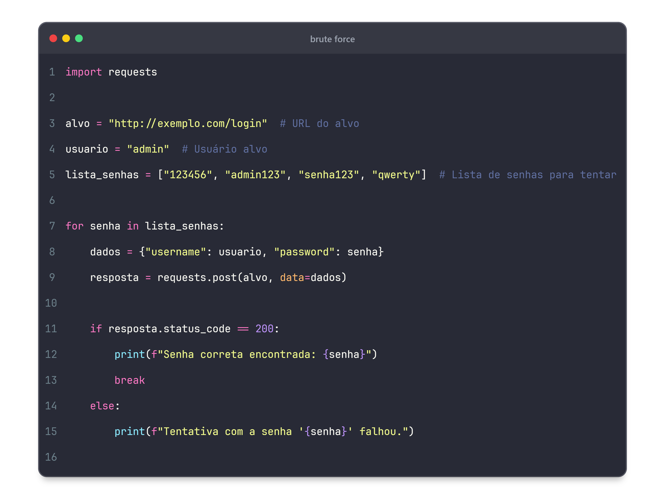
Se liga nesse exemplo de ataque, estamos simulando um ataque de força bruta a um formulário de login em http://exemplo.com/login. A variável usuario representa o nome de usuário que estamos tentando atacar, e lista_senhas é uma lista de senhas que queremos testar.
O código itera sobre a lista de senhas, enviando uma solicitação HTTP POST para o alvo com as combinações de usuário e senha. Se a resposta do servidor tiver o código de status 200 (indicando sucesso na autenticação), significa que a senha foi encontrada e é exibida. Caso contrário, uma mensagem indicando que a tentativa falhou é exibida.
É importante notar que ataques de força bruta são geralmente ilegais e antiéticos se realizados sem permissão explícita do proprietário do sistema. Este exemplo é apenas didático e deve ser usado apenas para fins educacionais e de conscientização sobre segurança cibernética.

Slide 9
03
01
INVASORES DIGITAIS - HISTÓRIAS REAIS

Slide 10
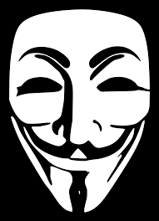
Invasores Digitais - Histórias Reais de Hackers pelo Mundo
<head>
</head>
Os invasores digitais, popularmente conhecidos como hackers, são figuras intrigantes no mundo da tecnologia. Vamos explorar algumas histórias reais de hackers que ficaram famosos ao redor do mundo por suas habilidades e atividades no mundo digital.
Kevin Mitnick: Um dos hackers mais famosos da história, Kevin Mitnick ganhou notoriedade nos anos 80 e 90 por suas habilidades em engenharia social e invasão de sistemas. Ele invadiu diversas empresas e agências governamentais, tornando-se uma das figuras mais procuradas pelo FBI na época.
Adrian Lamo: Conhecido como "O Mendigo Cibernético", Adrian Lamo invadiu sistemas de empresas como Microsoft, Yahoo! e The New York Times. Sua história ficou ainda mais conhecida quando ele denunciou Chelsea Manning (anteriormente Bradley Manning) por vazar documentos confidenciais para o WikiLeaks.
Gary McKinnon: Um hacker britânico que invadiu sistemas do governo dos Estados Unidos em busca de evidências de vida extraterrestre. Ele conseguiu acessar computadores da NASA e do Pentágono, tornando-se alvo de uma grande operação de busca internacional.
Anonymous: Um grupo de hackers ativistas conhecido como Anonymous ganhou destaque por seus ataques contra empresas e instituições que consideravam antiéticas. Eles utilizaram técnicas de hacking para protestar contra a censura na internet, corrupção política e outras questões sociais.
Esses são apenas alguns exemplos de hackers e grupos que se tornaram famosos por suas atividades no mundo digital. Suas histórias destacam tanto o potencial destrutivo quanto a capacidade de influenciar mudanças através da tecnologia. É importante entender essas narrativas para compreender melhor o mundo dos invasores digitais e suas motivações.

Slide 11
04
01
NAVEGANDO COM ESTILO NO OCEANO DIGITAL

Slide 12
Ética Hacker e Responsabilidade Digital - Navegando com Estilo no Oceano Digital
<head>
</head>
No mundo digital em que vivemos hoje, somos todos navegadores de um vasto oceano de informações, redes sociais, jogos online e serviços digitais. Com isso em mente, é fundamental entendermos a importância da ética hacker e da responsabilidade digital para uma navegação segura e consciente.
O que é Ética Hacker?
A ética hacker vai muito além do estereótipo de um hacker mal-intencionado em busca de invadir sistemas. Na verdade, ser um hacker ético significa utilizar habilidades técnicas para contribuir positivamente no ambiente digital. Isso inclui descobrir falhas de segurança em sistemas para ajudar a fortalecê-los, respeitar a privacidade alheia e agir com integridade em todas as interações online. É como ser um guardião digital, protegendo e defendendo a segurança e a ética na internet.
Princípios da Ética Hacker:
Transparência: Ser transparente em suas ações e propósitos online, evitando atividades que possam prejudicar outros usuários ou sistemas.
Integridade: Agir com honestidade e ética em todas as interações online, respeitando as leis e diretrizes éticas estabelecidas.
Respeito pela Privacidade: Garantir a privacidade dos dados pessoais e respeitar a privacidade dos outros usuários, evitando compartilhamentos desnecessários de informações sensíveis.

Slide 13
Contribuição Positiva: Contribuir de forma positiva para a comunidade digital, compartilhando conhecimentos, promovendo a segurança cibernética e colaborando para um ambiente online mais seguro e ético.
Responsabilidade Digital:
Ao lado da ética hacker, a responsabilidade digital é outro pilar essencial para uma navegação segura e consciente na internet. Isso envolve entender que cada ação que tomamos online tem um impacto, seja na nossa própria segurança, na segurança dos outros ou na qualidade do ambiente digital como um todo.
Principais Aspectos da Responsabilidade Digital:
Proteção de Dados: Garantir a proteção dos nossos dados pessoais, utilizando senhas fortes, mantendo o software atualizado e evitando compartilhar informações sensíveis de forma inadequada.
Comportamento Ético: Agir com ética e respeito nas interações online, evitando cyberbullying, disseminação de informações falsas e outras condutas prejudiciais.
Segurança Cibernética: Estar ciente das ameaças cibernéticas, como phishing e malware, e adotar medidas de segurança, como o uso de antivírus e firewalls, para proteger nossos dispositivos e informações.
Contribuição para um Ambiente Digital Positivo: Contribuir para um ambiente online mais positivo e inclusivo, promovendo a diversidade, combatendo o discurso de ódio e participando de iniciativas que visam melhorar a qualidade da internet.
Em resumo, a ética hacker e a responsabilidade digital são fundamentais para uma navegação segura, ética e consciente no mundo digital. Ao adotar princípios éticos, proteger nossos dados, agir com responsabilidade e contribuir positivamente para o ambiente online, podemos construir um espaço digital mais seguro, ético e inclusivo para todos. Lembre-se sempre de que a sua conduta online faz a diferença, e cada escolha conta na construção de um mundo digital melhor para todos nós.

Slide 14
05
01
PROTEGENDO-SE ONLINE: DICAS PRÁTICAS

Slide 15
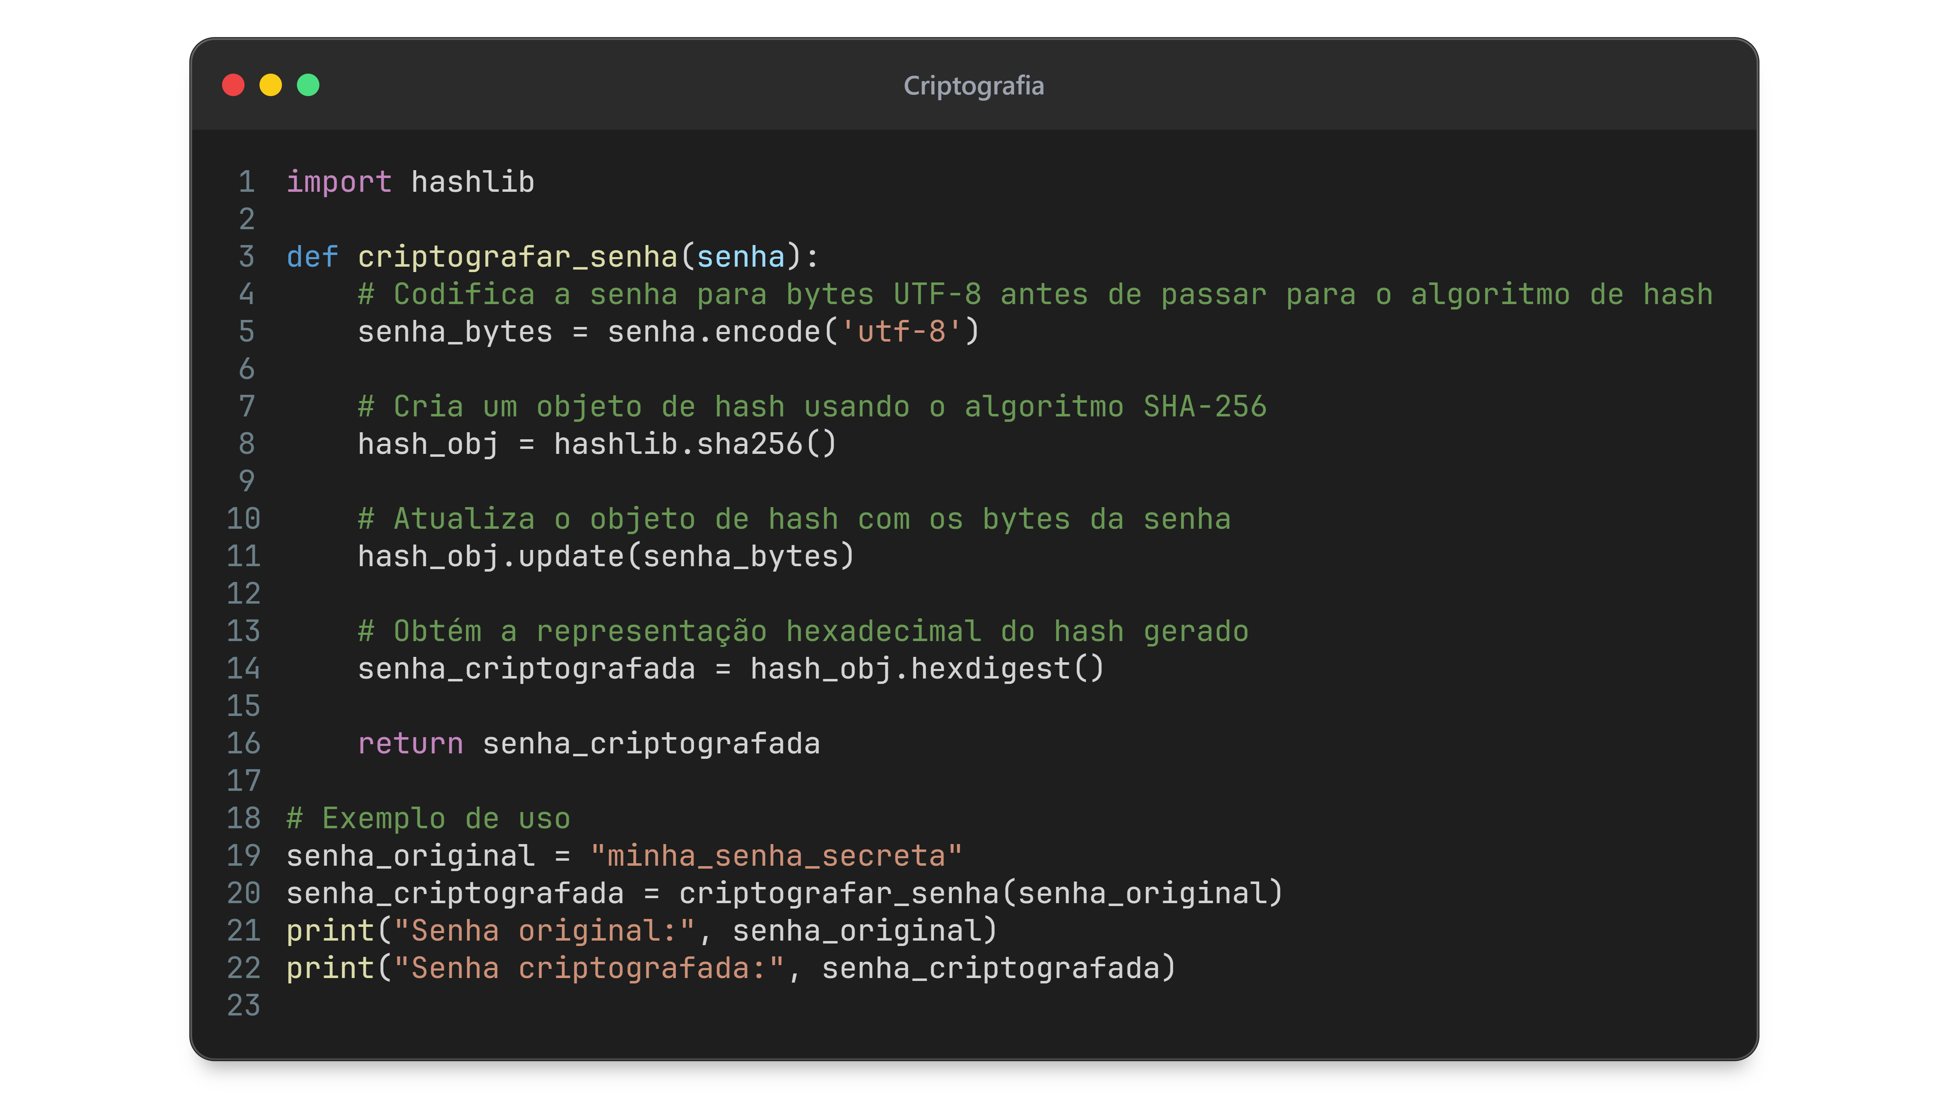
Protegendo-se Online: Dicas Práticas
<head>
</head>
Use Senhas Fortes e Únicas:
Crie senhas fortes combinando letras maiúsculas, minúsculas, números e caracteres especiais. Evite usar informações pessoais óbvias. Use diferentes senhas para diferentes contas para evitar que, se uma senha for comprometida, todas as suas contas fiquem em risco.
Ative a Autenticação de Dois Fatores (2FA):
A 2FA adiciona uma camada extra de segurança exigindo um segundo método de verificação além da senha, como um código enviado por SMS ou gerado por um aplicativo de autenticação. Isso dificulta o acesso não autorizado mesmo que a senha seja comprometida.
Mantenha o Software Atualizado:
Mantenha seu sistema operacional, aplicativos e programas sempre atualizados para proteger contra vulnerabilidades conhecidas e corrigidas. Configure as atualizações automáticas sempre que possível para garantir que você tenha as últimas correções de segurança.

Slide 16
Tenha Cuidado com E-mails e Links Suspeitos:
Não clique em links ou anexos de e-mails desconhecidos ou suspeitos, pois podem ser phishing ou conter malware. Verifique sempre a autenticidade do remetente e o conteúdo antes de clicar em qualquer link ou fazer o download de arquivos.
Use Proteção Antivírus e Anti-Malware:
Instale e mantenha um bom software antivírus e anti-malware atualizado em seus dispositivos. Esses programas podem detectar e remover ameaças, como vírus, spyware e ransomware, protegendo seus dados e privacidade.
Crie Backup Regularmente:
Faça backup regular de seus dados importantes em um local seguro, como um disco rígido externo ou serviço de armazenamento em nuvem. Isso garante que você possa recuperar seus arquivos em caso de perda de dados devido a ataques cibernéticos, falhas de hardware ou outros incidentes.
Fique Atento às Configurações de Privacidade:
Revise e ajuste regularmente as configurações de privacidade em suas contas online, como redes sociais e serviços de e-mail. Limite quem pode ver suas informações pessoais e o que é compartilhado publicamente.
Essas são apenas algumas dicas práticas para se proteger online. É importante estar sempre atento às ameaças cibernéticas e adotar medidas proativas para garantir sua segurança e privacidade enquanto navega na internet.

Slide 17
Claro, aqui está uma breve conclusão sobre a enormidade da internet e os riscos que devemos estar atentos:
Em um mundo onde a internet conecta bilhões de pessoas e informações em um piscar de olhos, é essencial reconhecer a enormidade e a complexidade desse ambiente digital. A internet oferece inúmeras oportunidades, desde conectar pessoas ao redor do mundo até proporcionar acesso a uma vasta quantidade de conhecimento e entretenimento. No entanto, junto com essas oportunidades vem uma série de riscos que devemos estar conscientes e preparados para enfrentar.
Os riscos na internet são variados e podem incluir desde ameaças cibernéticas, como malware e phishing, até questões relacionadas à privacidade, como o compartilhamento indevido de informações pessoais. É crucial que cada um de nós adote uma postura proativa ao navegar na internet, implementando medidas de segurança, como senhas fortes, autenticação de dois fatores e proteção antivírus, além de estarmos sempre atentos a e-mails, links e sites suspeitos.
Portanto, ao nos aventurarmos nesse vasto oceano digital, devemos estar cientes dos desafios que enfrentamos e das ferramentas disponíveis para nos protegermos. Com responsabilidade, consciência e conhecimento, podemos aproveitar ao máximo as oportunidades que a internet oferece, ao mesmo tempo em que protegemos nossa segurança e privacidade online.

Slide 18

Obrigado por ler até aqui!
Esse e-book foi desenvolvido com a utilizada de Inteligência Artificial e diagramado por humano.
Tal ebook foi construído para fins didáticos de aprendizado, não foi realizada uma validação profunda, e cuidadosa, portanto pode conter erros.
Projeto disponível no GitHub!

